Slide 1
Caso 3
Generación de un árbol binario
Inserción, eliminación simétrica y asimétrica de nodos

Slide 2
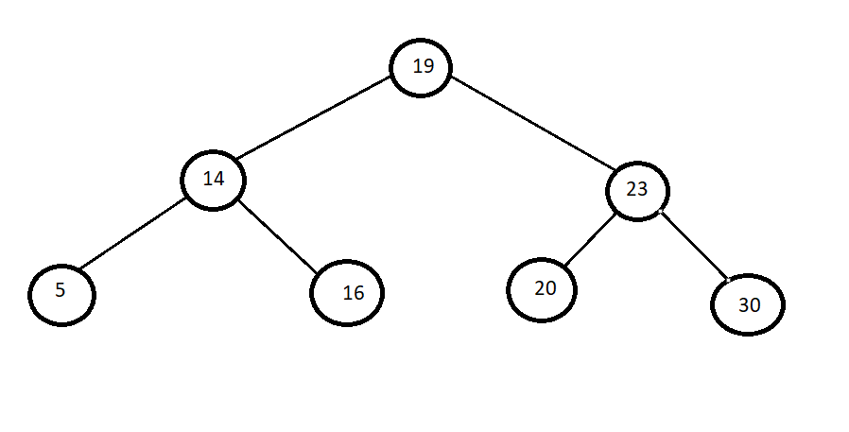
Generación del árbol binario
Para un árbol de altura 3
BinarySearchTree tree = generateRandomTree(3);
Inorder:
5 14 16 19 20 23 30

Slide 3
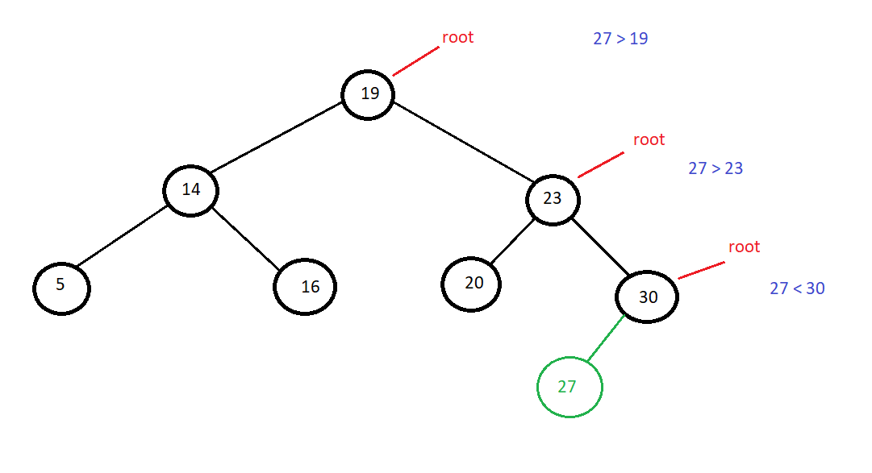
Inserción del nuevo Nodo
Nodo.key = 27

Slide 4
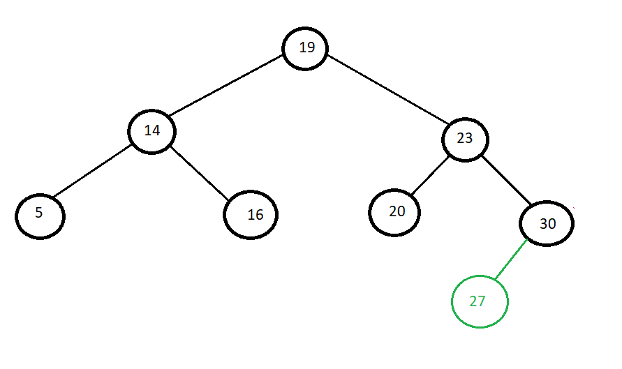
Eliminación Asimétrica de un Nodo
Nodo.key = 23
Inorder:
5 14 16 19 20 23 27 30

Slide 5
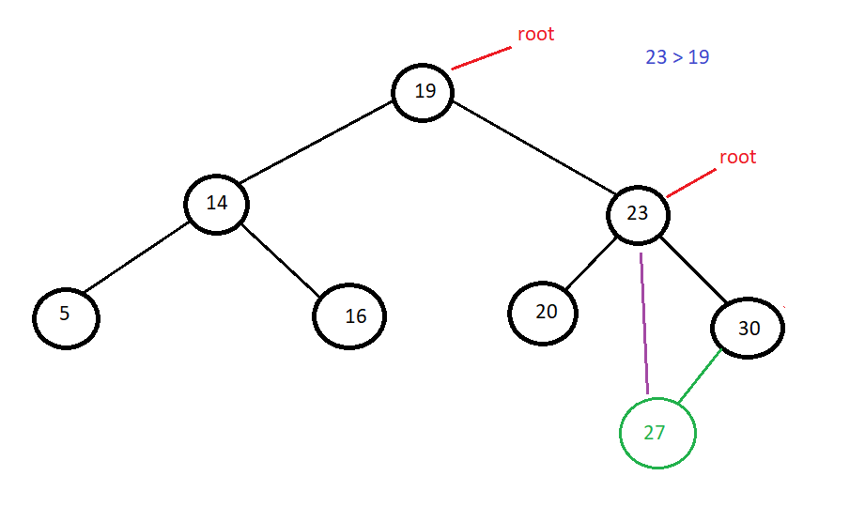
Eliminación Asimétrica de un Nodo
Nodo.key=23

Slide 6
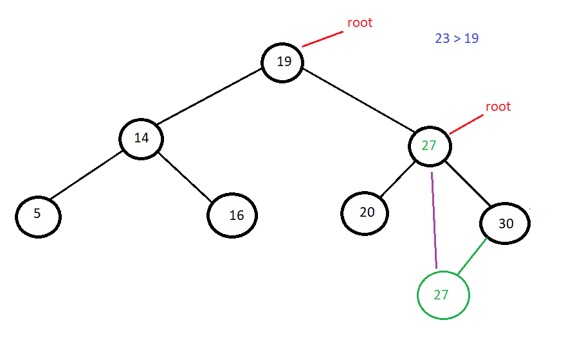
Eliminación Asimétrica de un Nodo
Nodo.key=23

Slide 7
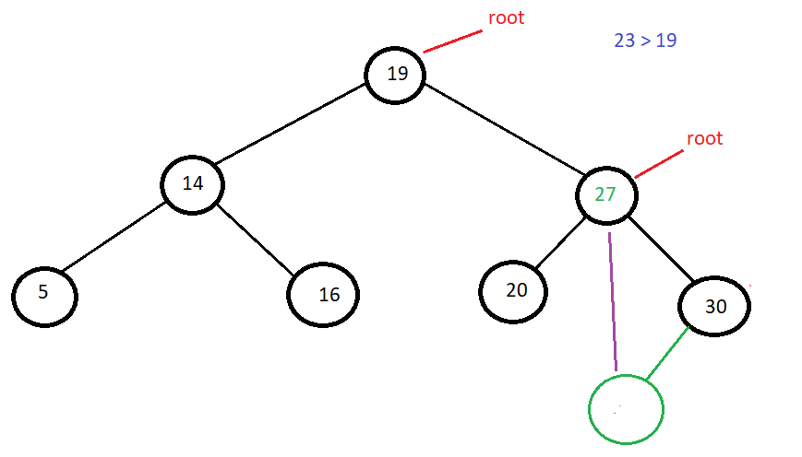
Eliminación Asimétrica de un Nodo
Nodo.key=23

Slide 8
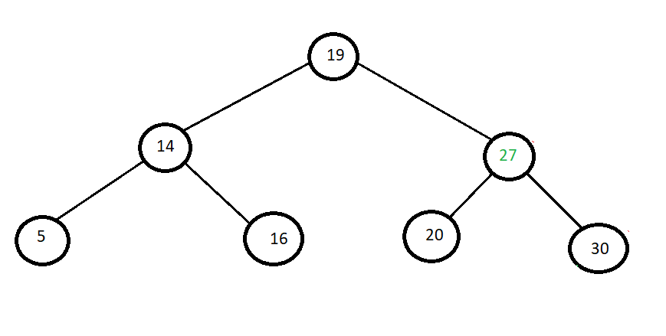
Eliminación Asimétrica de un Nodo

Slide 9
Eliminación Simétrica de un Nodo
Nodo.key=16
Inorder:
5 14 16 19 20 27 30

Slide 10
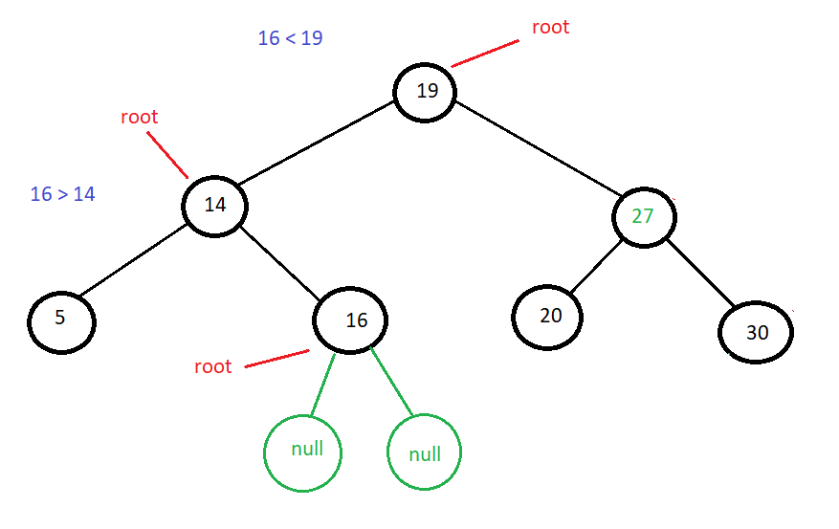
Eliminación Simétrica de un Nodo
Nodo.key=16

Slide 11
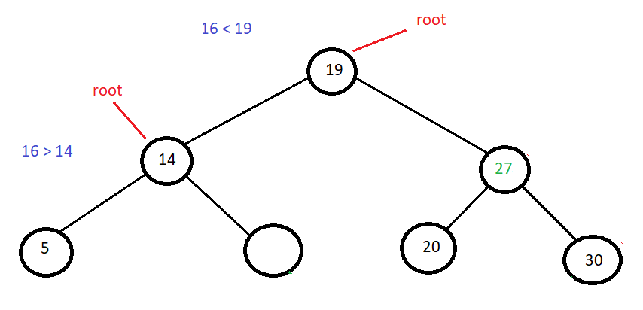
Eliminación Simétrica de un Nodo
Nodo.key=16

Slide 12
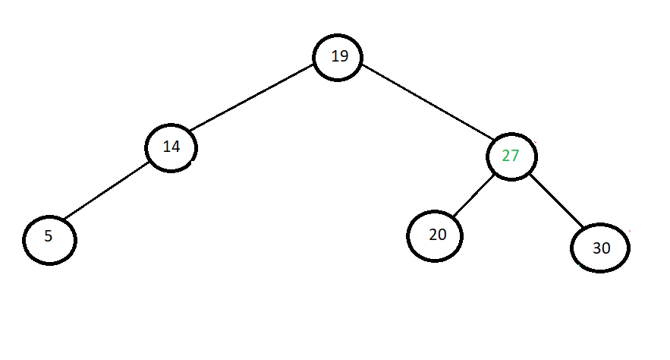
Eliminación Simétrica de un Nodo

Slide 13
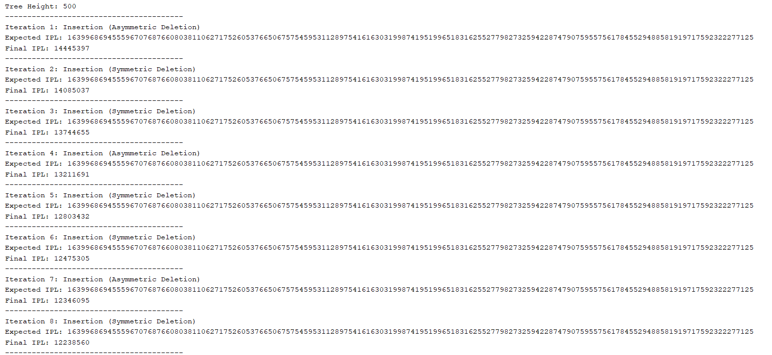
Resultados

Slide 14
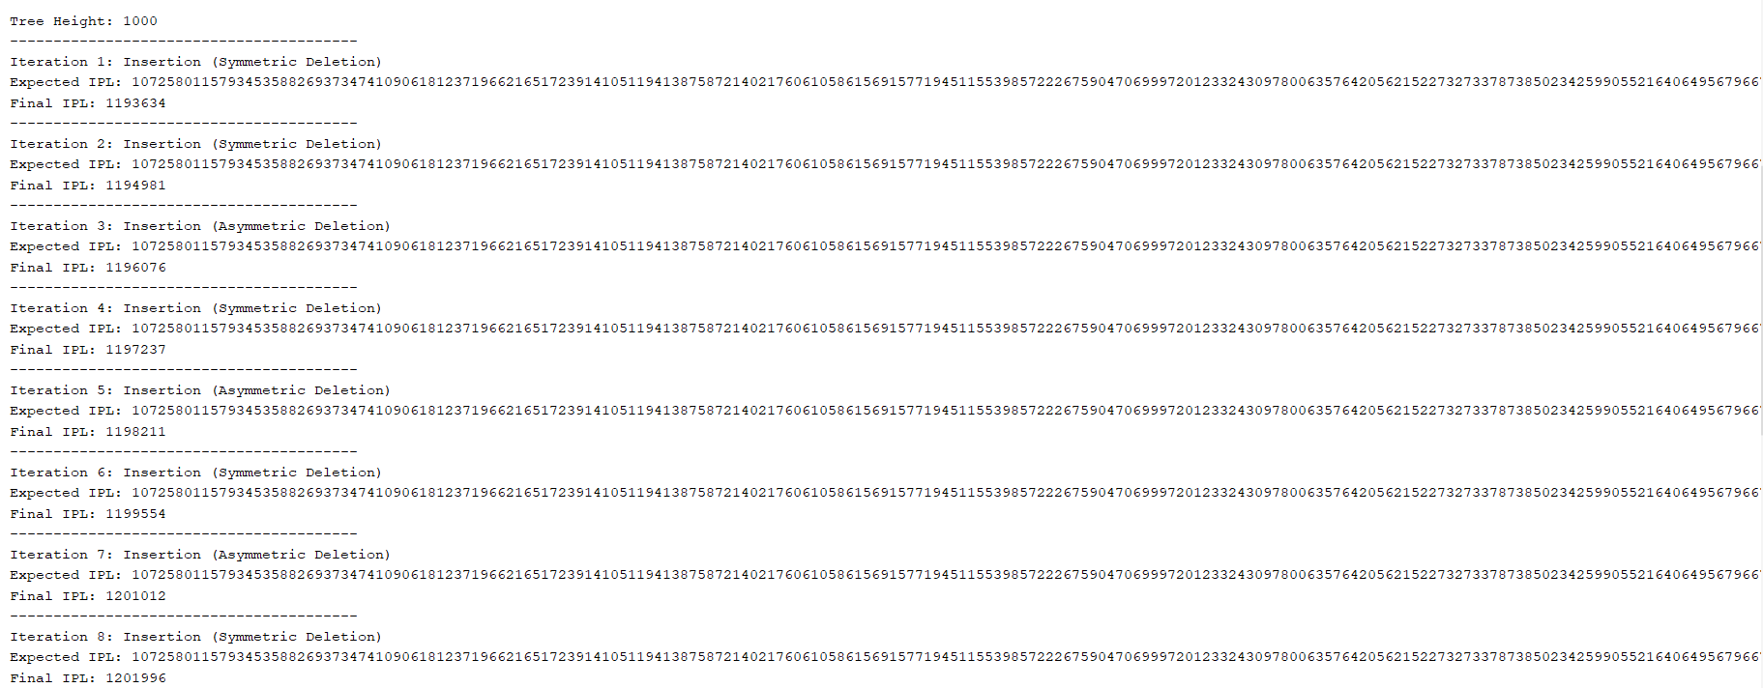

Slide 15
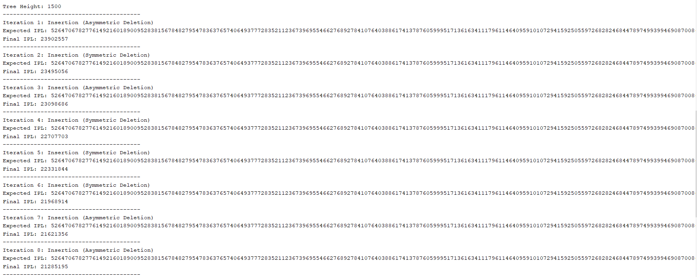

Slide 16
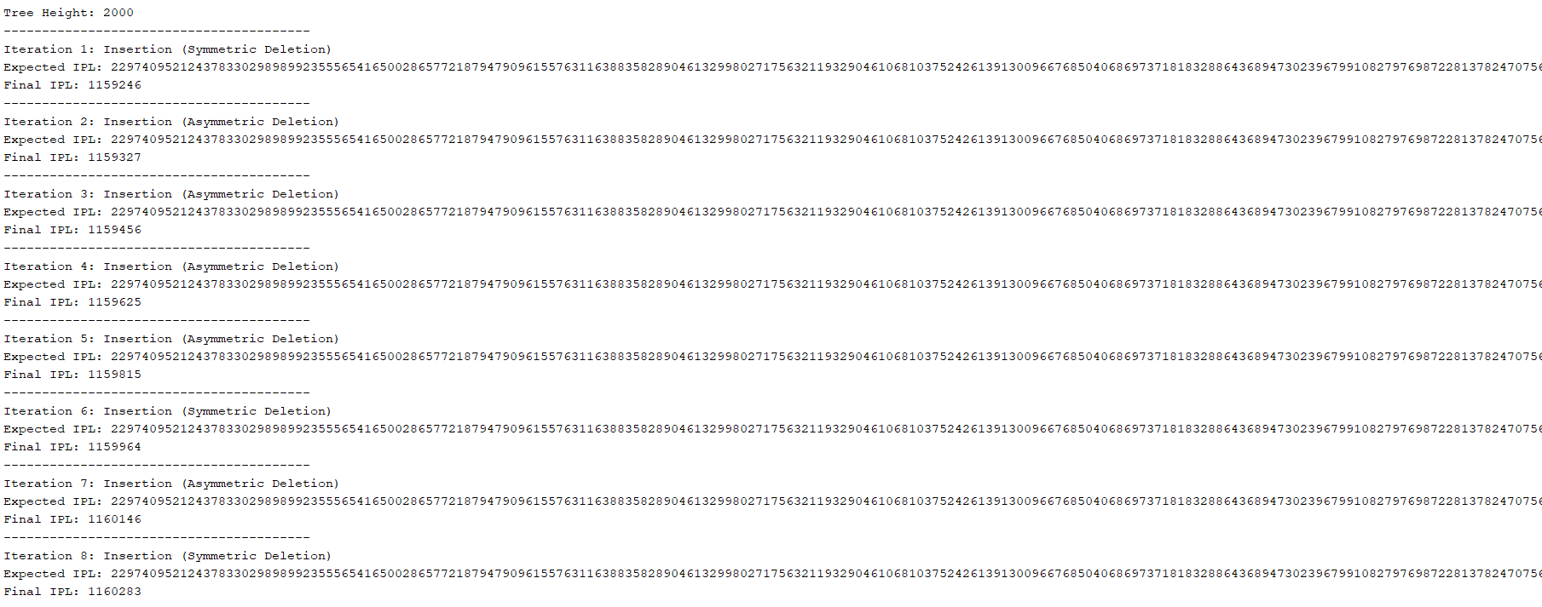

Slide 17
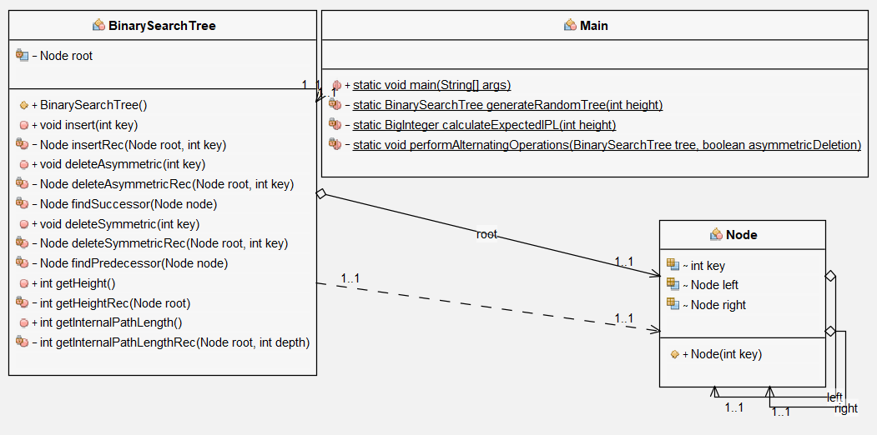
Diagrama UML

